Slide 1

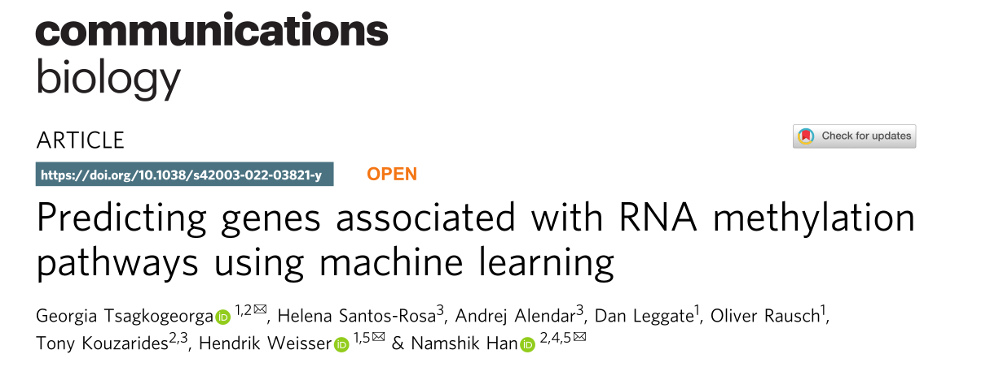

Slide 2
RNA甲基化是RNA的甲基腺嘌呤被选择性地添加甲基基团的化学修饰现象，文章通过机器学习的方法(GB,RF,SVM,LR,GNB)预测和RNA甲基化相关的基因和蛋白质。

Slide 3
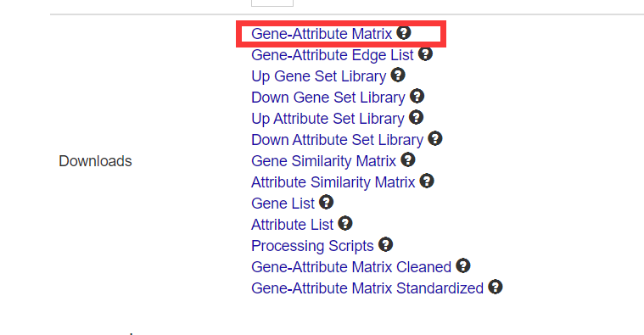
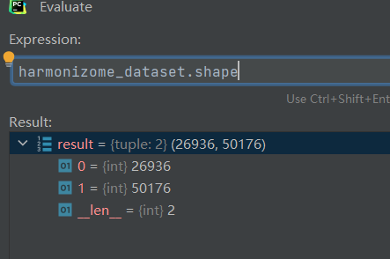
Dataset
从BioGPS,Gene Ontology,GTEx18,HumanProtein Atlas等数据集里面选取了2.6w个基因以及5w个特征构成基因-特征矩阵。过滤一些特征后实际还剩下1505个特征，数据集都能在https://maayanlab.cloud/Harmonizome里面下载，取下载页面的gene-attribute矩阵

Slide 4
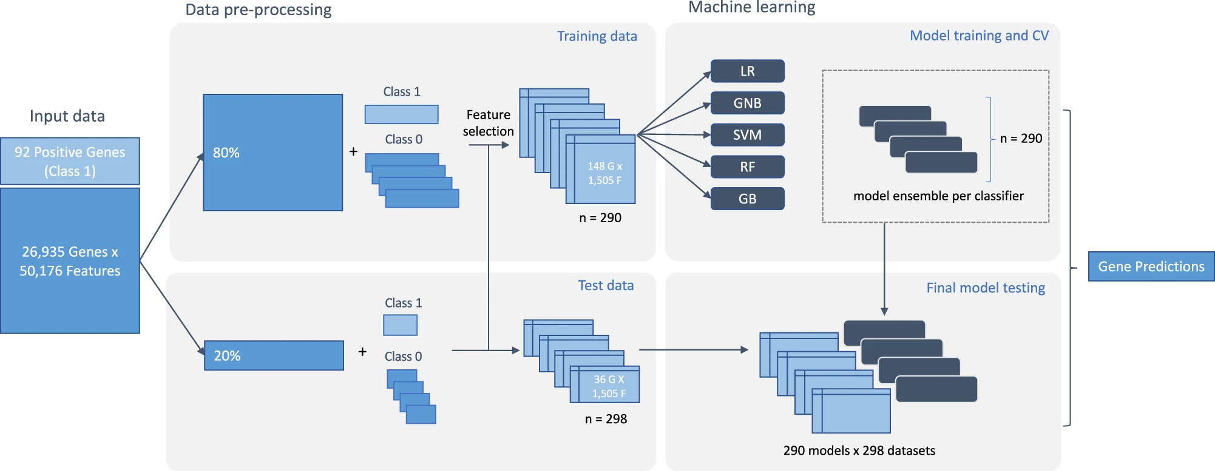
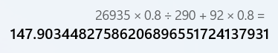
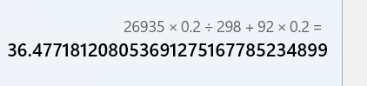
Framework

Slide 5
Results

Slide 6
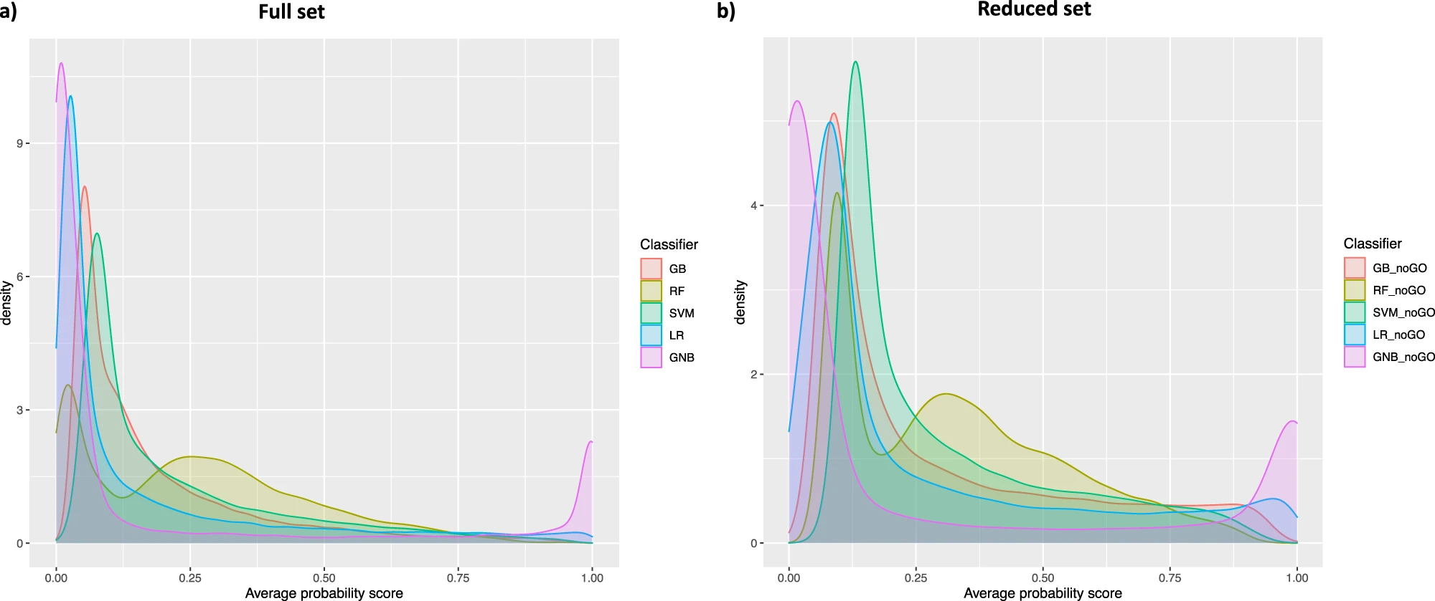
Full set Reduced set 效果比较

Slide 7
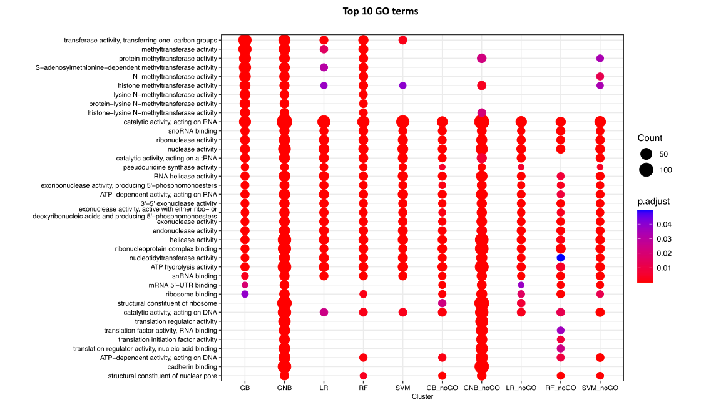
GO enrichment
横坐标原本应该是富集倍数，GeneRatio/BgRatio。
P值越小表达越明显，气泡越大富集数量越多.

Slide 8
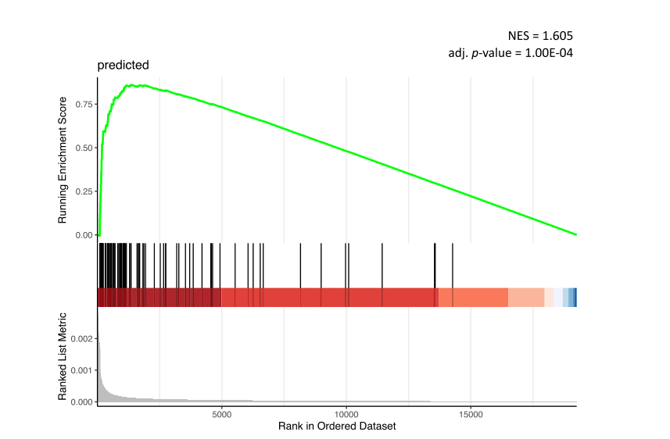
GESA
NES,校正后富集分数,越大越好，P-value越小越好，越小基因表达约显著,黑线表示基因位置。
绿线是基因的ES分数（富集得分）。
黑线在红色区域越密集表示基因高表达。在蓝色区域表示基因低表达。均匀分布表示这基因组没啥联系

Slide 9
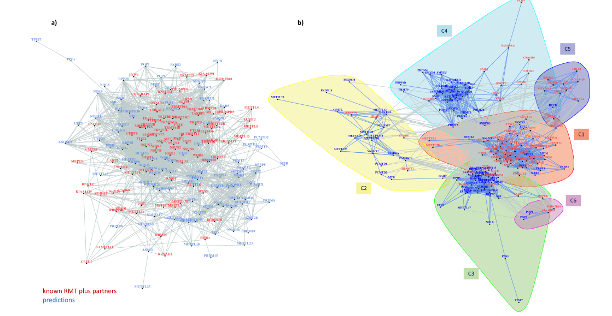
PPI网络图
作者将92个已知相关基因和GB模型预测的前100个基因作为输入到STRING数据库中生成PPI图，接着将其分割成6个社群并在文中详细分析这六个社群主要功能.

